Slide 1
Modelo espiral
Sr. Felipe Olivares Acuña

Slide 2
¿Qué es el modelo espiral?
El modelo en espiral es un modelo de desarrollo de software que puede ser considerado como una respuesta a los inconvenientes del desarrollo en cascada.
Este modelo en espiral describe el ciclo de vida de un software por medio de espirales, que se repiten hasta que se puede entregar el producto terminado. El producto se trabaja continuamente.

Slide 3
El modelo espiral fue propuesto en 1986 por Boehm. En ese momento, el modelo de desarrollo en cascada prevalecía, por lo que los inconvenientes asociados fueron discutidos con frecuencia.
A diferencia de otros modelos como "code and fix" o el "modelo cascada", el desarrollo en espiral está basado en el riesgo. La identificación y resolución de riesgos juega un papel importante en las diferentes espirales del proyecto una vez definidos los objetivos y condiciones.
El modelo se centra en los posibles factores que pueden causar incertidumbres para el software o para todo el proyecto. Si los riesgos pueden ser controlados de una manera rentable, no hay nada que impida la finalización exitosa del proyecto.
Los enfoques para minimizar estos riesgos son, por ejemplo, prototipos, simulaciones, pruebas de referencia o entrevistas con los usuarios.

Slide 4
Características
Una característica clave del desarrollo en espiral es la minimización de los riesgos en el desarrollo de software, lo que podría resultar en un aumento de los costes totales, más esfuerzo y un lanzamiento retardado.
Estos riesgos son contrarrestados por el enfoque incremental, haciendo primero prototipos, que luego pasan al menos una vez, por las fases de desarrollo de software.
El desarrollo en espiral es genérico y puede combinarse con otras metodologías de desarrollo clásicos y ágiles.

Slide 5



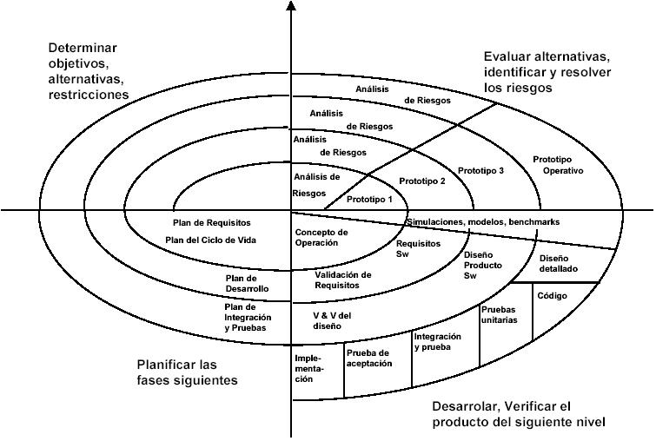
Modelo espiral de Boehm
z
Según podemos observar en la imagen, este modelo espiral se compone de 4 ciclos o cuadrantes:
Definición de objetivos
Evaluación y reducción de riesgos
Desarrollo y validación
Planificación

Slide 6
Definición de objetivos: Los objetivos se determinan en conjunto con el usuario. Al mismo tiempo, se discuten posibles alternativas y se especifican las condiciones (por ejemplo, sistemas operativos, entornos y lenguajes de programación).
Evaluación y reducción de riesgos: Se identifican y evalúan los riesgos potenciales. También se evalúan las alternativas existentes. Los riesgos son registrados, evaluados y luego reducidos utilizando prototipos, simulaciones y softwares de análisis. En este ciclo, existen varios prototipos como plantillas de diseño o componentes funcionales.

Slide 7
Desarrollo y validación: Los prototipos se amplían y se añaden funcionalidades. El código real es escrito, probado y migrado a un entorno de prueba varias veces hasta que el software pueda ser implementado en un entorno productivo.
Planificación: El siguiente ciclo se planifica al final de cada etapa. Si se producen errores, se buscan soluciones, y si una alternativa es una mejor solución, se prefiere en el siguiente ciclo.

Slide 8
Lo más importante del modelo de desarrollo en espiral es la evaluación y reducción de riesgos.
Cualquier riesgo que amenace el proyecto debe ser identificado desde el principio, ya que el progreso del proyecto depende decisivamente de cómo se puedan eliminar los riesgos. El proyecto se considera exitoso sólo cuando no hay riesgos

Slide 9
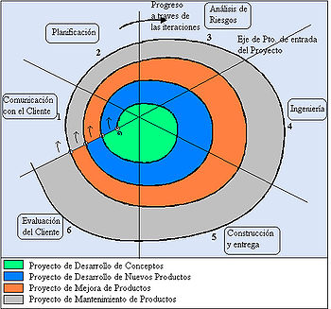
Modelo espiral de seis regiones
z
El primer circuito alrededor de la espiral da como resultado el desarrollo de una especificación del producto; las vueltas sucesivas se usan para desarrollar un prototipo y, luego, versiones cada vez más sofisticadas del software

Slide 10
Comunicación con el cliente: Está relacionado con el análisis de requerimientos. Son las tareas requeridas para establecer comunicación entre el desarrollador y el cliente.
Planificación esta tarea es necesaria aplicarla para poder definir los recursos, el tiempo y otras informaciones relacionadas con el proyecto, es decir, son todos los requerimientos

Slide 11
Análisis de riesgos: esta es una de las tareas principales y una de las mas importante dentro del modelo. Se evalúan riesgos técnicos y otras informaciones relacionadas
Ingeniería: se construyen una o más representaciones de la aplicación.
Construcción y adaptación: esta tarea requiere de construir, probar y otorgar soporte al usuario (ejemplo de esto sería documentación y práctica)
Evaluación del cliente: etapa en la cual se obtiene la reacción del cliente según la evaluación de las representaciones del software creadas durante laetapa de ingeniería e implementación durante la etapa de instalación

Slide 12
El modelo espiral es un enfoque realista para el desarrollo de sistemas y de software a gran escala. Como el software evoluciona a medida que el proceso avanza, el desarrollador y el cliente comprenden y reaccionan mejor ante los riesgos en cada nivel de evolución.
El modelo espiral usa los prototipos como mecanismo de reducción de riesgos, pero, más importante, permite aplicar el enfoque de hacer prototipos en cualquier etapa de la evolución del producto. Mantiene el enfoque de escalón sistemático sugerido por el ciclo de vida clásico, pero lo incorpora en una estructura iterativa que refleja al mundo real en una forma más realista.
El modelo espiral demanda una consideración directa de los riesgos técnicos en todas las etapas del proyecto y, si se aplica de manera apropiada, debe reducir los riesgos antes de que se vuelvan un problema

Slide 13
Pero, como otros modelos, el modelo espiral no es la solución a todos nuestros problemas. Es difícil convencer a los clientes (en particular en situaciones bajo contrato) de que el enfoque evolutivo es controlable. Demanda mucha experiencia en la evaluación del riesgo y se basa en ella para llegar al éxito. No hay duda de que habrá problemas si algún riesgo importante no se descubre y administra

Slide 14
Modelo de prototipo

Slide 15
¿En que consiste?
Frecuentemente pasa, que un cliente define un conjunto de objetivos generales para el software, pero que no identifique los requerimientos detallados para las funciones y características.
En algunas otras ocasiones, el desarrollador tal vez no esté seguro de la eficiencia de un algoritmo, de la adaptabilidad de un sistema operativo o de la forma que debe adoptar la interacción entre el humano y la máquina. En estas situaciones el modelo de prototipo tal vez ofrezca una solución

Slide 16
Aunque es posible hacer prototipos como un modelo de proceso aislado, es más común usarlo como una técnica que puede implementarse en otros modelos de desarrollo.
Sin importar la manera en la que se aplique, el modelo de prototipo ayudará al ingeniero y a otros participantes a mejorar la comprensión de lo que hay que elaborar cuando los requerimientos no están claros

Slide 17
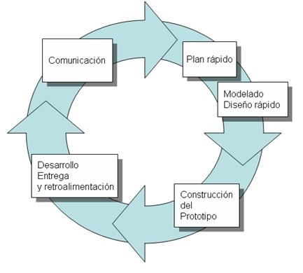
Ciclo de vida del modelo de prototipo
z

Slide 18
El modelo de prototipo comienza con comunicación. Se hace una reunión con otros participantes para definir los objetivos generales del software, identifica cualquier requerimiento que conozca y detecta las áreas en las que es imprescindible una mayor definición.
Se planea rápidamente una iteración para hacer el prototipo, y se lleva a cabo el modelado, el cual se centra en la representación de aquellos aspectos del software que serán visibles para los usuarios finales.

Slide 19
Ya construido el prototipo este se entrega y es evaluado por los participantes, que dan retroalimentación para mejorar los requerimientos.
La iteración ocurre a medida que el prototipo es afinado para satisfacer las necesidades de distintos participantes, y al mismo tiempo le permite a uno entender mejor lo que se necesita hacer.

Slide 20
Lo ideal es que el prototipo sirva como un mecanismo para identificar los requerimientos del software. Si va a construirse un prototipo, pueden utilizarse fragmentos de programas existentes o aplicar herramientas que permitan generar de manera rápida programas que funcionen

Slide 21
Que se hace con el prototipo cuando ya cumplió su función
Frederick Brooks plantea lo siguiente
“En la mayoría de los proyectos es raro que el primer sistema elaborado sea utilizable. Tal vez sea muy lento, muy grande, difícil de usar o todo a la vez. No hay más alternativa que comenzar de nuevo, con más inteligencia, y construir una versión rediseñada en la que se resuelvan los problemas.”

Slide 22
Aun así, aunque algunos prototipos se construyen solo para cumplir su objetivo y ser desechados, otros son evolutivos; es decir, poco a poco se van transformando en el sistema real.

Slide 23
Problemas del modelo de prototipo
Si bien es cierto que el modelo de prototipo puede ser cómodo tanto para los participantes, como para el ingeniero de software, ya que los usuarios adquieren la sensación del sistema real, y los desarrolladores logran construir algo inmediato. No obstante, este modelo llega a ser problemático por las siguientes razones

Slide 24
Los participantes del proyecto ven lo que parece ser un software funcional, sin darse cuenta de que se obtuvo de una manera caprichosa. No perciben que en la prisa que se obtuvo para desarrollar el prototipo, no se consideró calidad ni tampoco facilidad para darle mantenimiento. Cuando se informa que el producto debe rehacerse para obtener mejores niveles de calidad, los participantes dirán que se hagan unos cuantos arreglos al producto. Con frecuencia el gerente de desarrollo cederá.

Slide 25
Como ingeniero de software, es frecuente que llegue a compromisos respecto de la implementación a fin de hacer que el prototipo funcione rápido. Quizás utilice un lenguaje de programación tan sólo porque cuenta con él y lo conoce o tal vez implementó un algoritmo ineficiente sólo para demostrar capacidad. Después de un tiempo, quizá se sienta cómodo con esas elecciones y olvide todas las razones por las que eran inadecuadas. La elección de algo que esta lejos de lo ideal ahora ha pasado a formar parte del sistema

Slide 26
Aunque puedan existir problemas, el modelo de prototipo es un paradigma eficaz para la ingeniería de software. Lo principal es definir desde el principio las reglas del juego; es decir, todos los participantes deben estar de acuerdo en que el prototipo sirva como el mecanismo para definir los requerimientos. Después se descartará (al menos en parte) y se hará la ingeniería del software real con la mirada puesta en la calidad

Slide 27
Actividad
Establecer diferencias y semejanzas entre los modelos presentados
Establecer los principales fuertes de cada modelo
Llega un cliente pidiendo sistema para su pyme de muebles, al momento de preguntar por las especificaciones el cliente dice “algo así como una página web para poner mis cosas a la venta ahí”, cuando le preguntas por más detalles no sabe como explicarse bien y termina diciendo “usted es el informático, usted vea ahí como lo hace”. ¿Qué modelo de los vistos utilizaría en este caso? Explique

